Slide 1
Tutorato Sistemi Operativi 2024-2025
Alessio Mezzina, PhD Student

Slide 2

Info Utili
Durata Tutorato = 50 ore (entro il 31/10/2025
Gruppo Telegram per comunicazioni Immediate
How To reach me?
Alessio.mezzina@phd.unict.it
Calendario Incontri?
Sarà caricato presto, si prevede di fare dopo la settimana del 02/06/2025 due incontri settimanali! (Prendiamoci 5 minuti per discutere quando vi conviene farli, per evitare sovrapposizioni)
Contenuti?
Primi 2-3 incontri saranno introduttivi dedicati alla shell, con qualcosa di pratico da fare, successivamente passiamo a fare quello che più vi serve (immagino esami passati di laboratorio)
In base al vostro feedback andremmo a regolare quella la «difficoltà» degli argomenti che andiamo a trattare

Slide 3
Iniziamo?
Qualcuno ha pensato la seguente?
«Ma ho io Windows/macOS, non ho linux, devo cambiare sistema operativo solo per darmi la materia?»

Slide 4
Terminale Linux: come usarlo da Windows o macOS?
Windows:
WSL (Windows Subsystem for Linux) Permette di eseguire Linux nativamente su Windows
Comando per installare:
Wsl –install
Scegli la distribuzione (Ubuntu consigliato)
Terminale disponibile come "Ubuntu" nel menu Start
Altre opzioni:
VirtualBox con una macchina virtuale Linux
Docker con immagine Linux
Git Bash (limitato, ma utile per esercitazioni base)

Slide 5
Terminale Linux: come usarlo da Windows o macOS?
Terminale preinstallato Basato su Unix → già compatibile con molti comandi Linux Puoi usare bash o zsh direttamente
Homebrew (opzionale): Gestore pacchetti utile per installare tool Linux-like
/bin/bash -c "$(curl –fsSL https://raw.githubusercontent.com/Homebrew/install/HEAD/install.sh)

Slide 6
Autenticazione nei Sistemi Unix/Linux
I sistemi Unix sono multi-utente: più utenti possono usare il sistema contemporaneamente.
Ogni utente ha:
Username
Password
I dati degli utenti sono memorizzati in: /etc/passwd
I diritti di accesso si basano su:
File, dispositivi, processi
Accesso controllato tramite gruppi logici
Ogni utente ha un ambiente isolato: 🧍 ≠ 🧍‍♀️ ≠ 🧍‍♂️
Utente speciale: root
Ha accesso completo al sistema
È l’amministratore

Slide 7
Shell
Cos’è il prompt?
Ogni sessione di shell mostra un prompt: segnala che il sistema è pronto a ricevere input. Esempio tipico:
utente@host:directory$
utente – account loggato
host – nome della macchina
directory – cartella corrente
$ / # – tipo di utente ($ = normale, # = root)

Slide 8
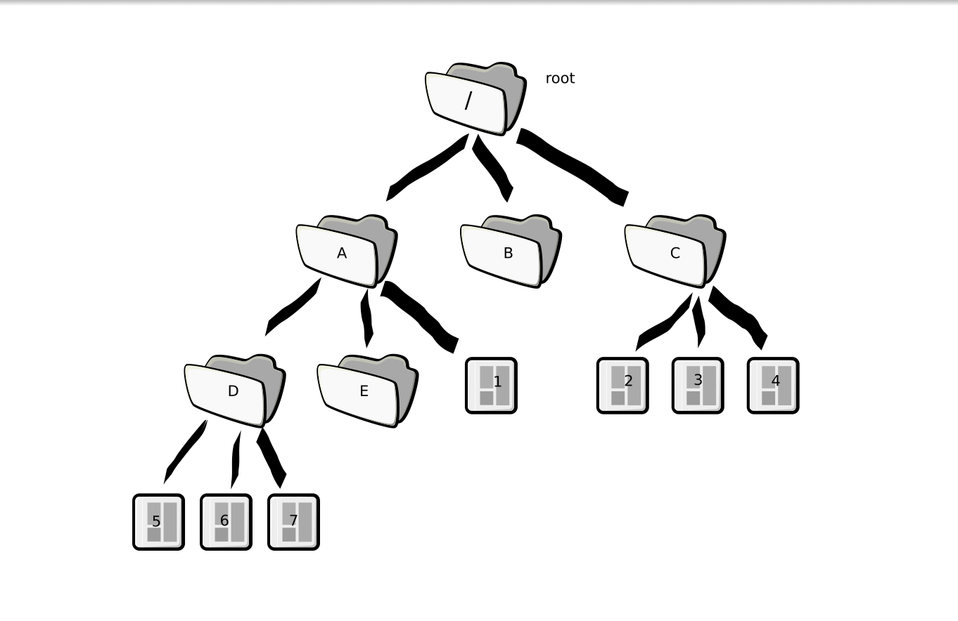
Filesystem
Il filesystem
Si tratta di una struttura (tipicamente ad albero) mantenuta su disco che
contiene tutti i dati del S.O. e dei suoi utenti.
Il filesystem contiene i seguenti tipi di oggetti:
file: unità di base di memorizzazione dei dati;
directory: meccanismo di raggruppamento di altri oggetti in modo annidato, dando origine a strutture ad albero;
altro.
Ogni filesystem ha un directory speciale che contiene tutti gli altri oggetti
del filesystem (direttamente o indirettamente): root (o radice).

Slide 9
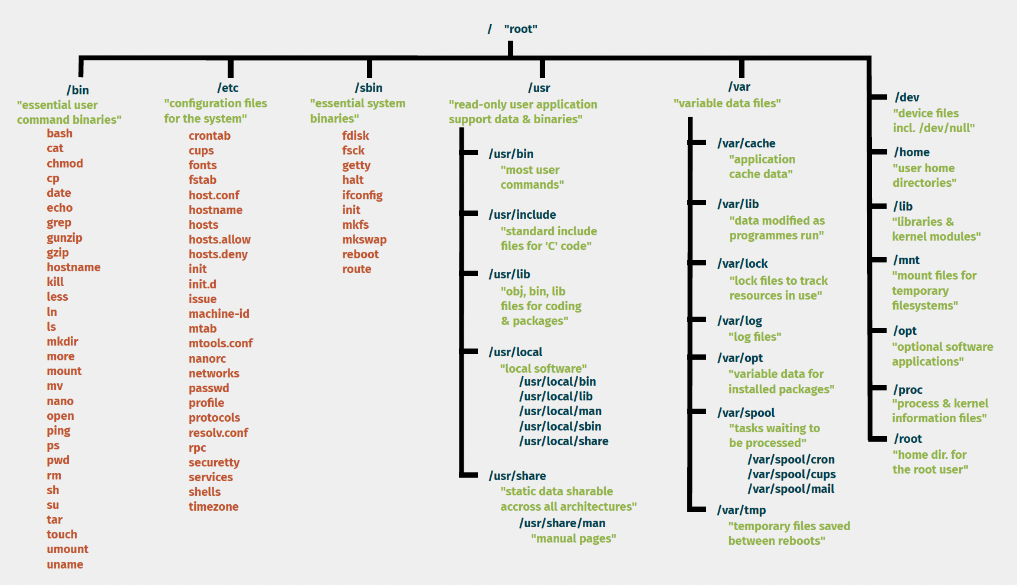
Filesystem

Slide 10
Path (1)
Per lavorare con gli oggetti del filesystem ci serve poterli identificare in un modo ben preciso. Vengono utilizzati due metodi principali:
Percorso assoluto
Il percorso assoluto (o “absolute path”) di un file è il percorso che va dalla radice del filesystem allo stesso. Il percorso parte dalla root quindi inizia con il carattere / e ogni elemento del path è separato dal precedente da un altro carattere /.
/home/utente/file.txt

Slide 11
Path (2)
Percorso relativo
Fissando logicamente una particolare directory (in genere quella corrente) è possibile identificare un file attraverso il percorso relativo (o “relative path”) che va da tale directory ad esso. Un percorso relativo non inizia mai con il carattere /.
Esempio: utente/documenti/cv.pdf

Slide 12
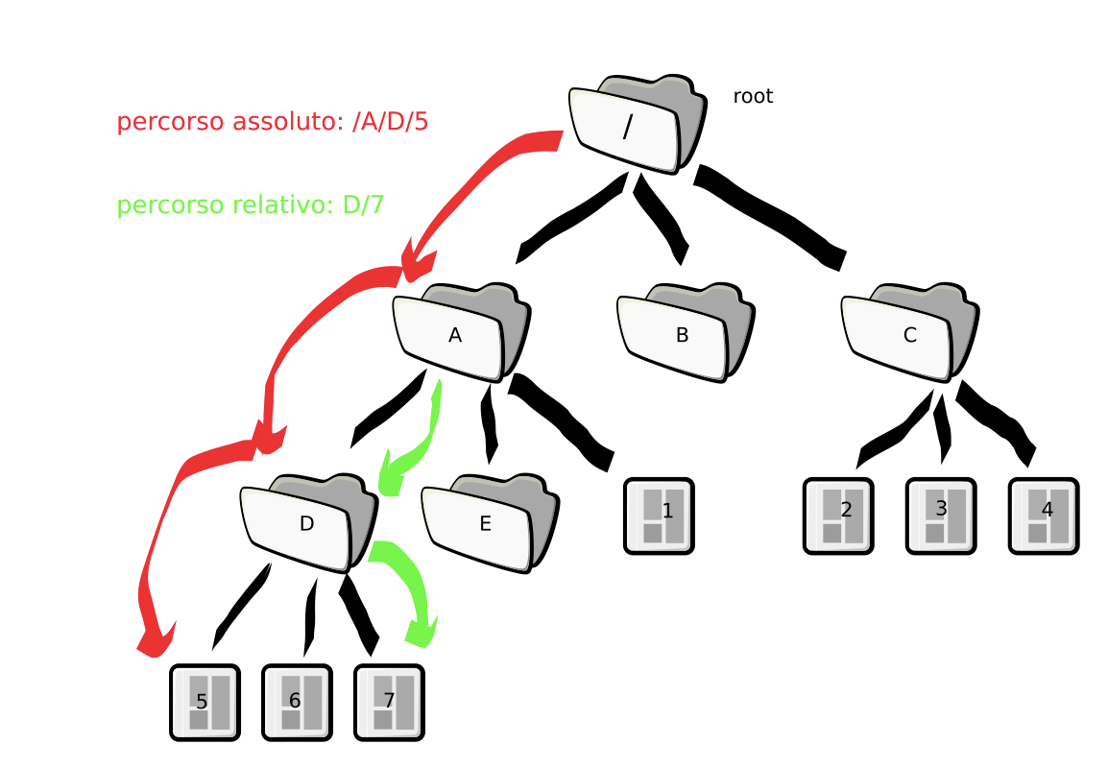
Path (3)

Slide 13
Path (4)
Nota
Il percorso assoluto di un file . il suo percorso relativo rispetto alla root.
Esempio:
Directory corrente: /home/
Path assoluto: /home/mezzina/file.txt
Path relativo: mezzina/file.txt
Nella costruzione dei percorsi possiamo utilizzare due “cartelle virtuali”
che esistono in ogni directory:
la cartella . : indica la cartella stessa (“auto-referenziamento”);
la cartella .. : indica la cartella genitore.
La cartella speciale.. risulterà molto utile per navigare all’interno del
nostro filesystem.

Slide 14
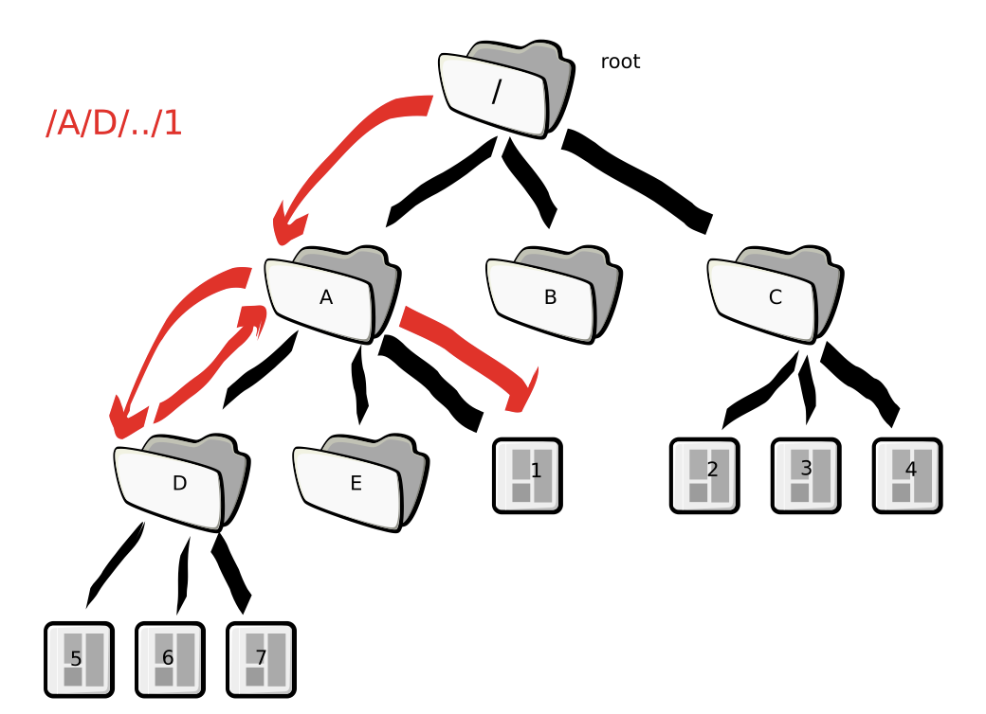
Path (5)

Slide 15
File Speciali
(Devices Files) I file di dispositivo sono file speciali che rappresentano le periferiche del sistema; attraverso di essi il sistema operativo e i processi possono interagire con l’hardware usando le stesse primitive di I/O usate per i file ordinari.
Risiedono tipicamente nella directory /dev/.
Device a caratteri (c): Trasferimento sequenziale, un carattere alla volta. Esempi: tastiera (/dev/tty), stampante (/dev/lp0), scheda audio legacy (/dev/dsp).
Device a blocchi (b): Accesso casuale basato su blocchi (es. 512 B, 4 KiB). Esempi: dischi SATA (/dev/sda, /dev/sdb), partizioni (/dev/sda1, /dev/sda2), unità ottiche (/dev/sr0).

Slide 16
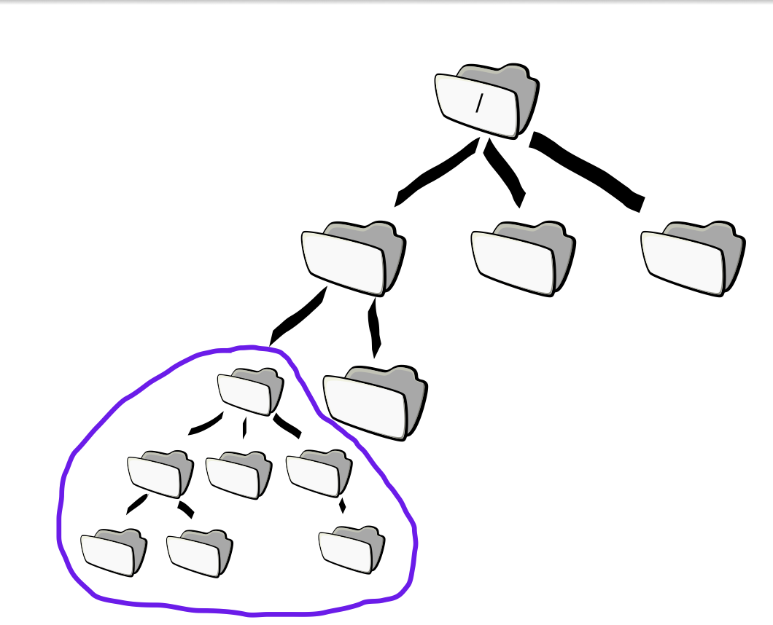
Filesystem multipli e montaggio in UNIX
In un sistema UNIX possono coesistere molti filesystem:
Ogni partizione del disco ha il proprio filesystem.
Anche dispositivi rimovibili (CD-ROM, USB) hanno filesystem separati.
Windows vs UNIX:
In MS-DOS/Windows ogni filesystem ha una lettera identificativa (es. C:, D:).
In UNIX si evita questo approccio: i filesystem vengono montati in un'unica gerarchia.
Esiste un filesystem principale, quello da cui viene avviato il sistema, e la sua radice (/) rappresenta la root del sistema.
I filesystem secondari vengono montati su directory specifiche all’interno di questa gerarchia.
Questo crea un unico grande albero in cui ogni file è accessibile tramite un path assoluto a partire da /.
I filesystem secondari vengono solitamente montati in /mnt/ o /media/ (nei sistemi più recenti).
Esempi:
Montare un CD-ROM: /mnt/cdrom
Montare una partizione Windows: /mnt/windows

Slide 17
Un tipico filesystem UNIX (1)
/home/:
Directory personali degli utenti.
Ogni utente ha una propria directory (/home/nome_utente) per dati e configurazioni.
/etc/:
Contiene file di configurazione del sistema e dei servizi.
Include anche gli script di avvio.
/bin/:
Contiene i binari eseguibili delle utility di base disponibili a tutti gli utenti.

Slide 18
Un tipico filesystem UNIX (2)
/sbin/:
Utility di sistema per amministratori (root).
/lib/:
Librerie condivise essenziali per i programmi in /bin/ e /sbin/.
/proc/:
Filesystem virtuale che espone informazioni sui processi e sul kernel.
Non occupa spazio su disco.
/usr/:
Contiene la maggior parte dei programmi e delle librerie non essenziali per l’avvio del sistema.
/var/:
File variabili come log, cache, spooler di stampa, database temporanei, ecc.

Slide 19
Comandi
I comandi eseguibili in una shell si dividono in due categorie principali:
Comandi esterni:
Programmi indipendenti dalla shell.
Risiedono nel filesystem (es. /bin/ls)
Sono eseguiti creando un nuovo processo figlio.
Possono essere semplici utility testuali o applicazioni complesse, anche grafiche.
Comandi builtin:
Eseguiti direttamente dal processo della shell.
Non richiedono l'invocazione di nuovi processi.
Utili per gestire variabili, opzioni e comportamenti interni alla shell.
Esempi: cd, echo, alias, export, exit.
Vantaggi dei comandi builtin:
Maggiore velocità d'esecuzione.
Funzionalità direttamente integrate nell'ambiente della shell.

Slide 20
Parametri
Un comando può accettare diversi tipi di parametri, inseriti dopo il nome e separati da spazi:
File:
Percorso assoluto o relativo a uno o più file su cui il comando opera.
Esempio: cat /etc/passwd
Dati:
Informazioni da fornire al comando, spesso come stringhe con una formattazione specifica.
Esempio: echo "Ciao mondo"
Switch o opzioni:
Modificano il comportamento del comando.
Sintassi:
Forma breve: -h
Forma lunga: --help
Molti comandi permettono di unire più opzioni brevi: -a -b → -ab
Alcuni parametri sono opzionali e indicati con parentesi quadre nella sintassi:
Esempio: cal [[mese] anno]

Slide 21
Parametri
I comandi UNIX offrono opzioni per mostrare informazioni utili:
La maggior parte accetta -h o --help per una descrizione sintetica di uso e opzioni.
Altri strumenti disponibili:
apropos stringa:
Cerca la stringa all’interno delle descrizioni dei comandi.
Utile se non si conosce il nome preciso di un comando.
whatis nome_comando:
Mostra una breve descrizione del comando specificato.
man nome_comando:
Mostra il manuale dettagliato del comando, organizzato in sezioni.
Permette di esplorare tutte le opzioni e i dettagli d’uso.
La lingua del manuale dipende dalla configurazione del sistema.

Slide 22

Primi Comandi - ls
Comando ls – Sintassi semplificata
-l: mostra informazioni dettagliate (permessi, proprietario, dimensioni…)
-a: include file nascosti (quelli che iniziano con .)
-R: esplora ricorsivamente le sottodirectory
pathname: percorso del file o directory da elencare
Se non viene specificato alcun pathname, ls agisce sulla directory corrente. È possibile passare più percorsi separati da spazio.

Slide 23
Dettagli sui file (ls –l)
Quando viene utilizzata l’opzione -l con ls, questo riporta una lista in cui
per ogni riga ci sono i dettagli su un file o directory.
La tipica riga potrebbe essere la seguente:
-rwxr-xr-x 1 utente gruppo 5642 2005-09-20 10:12 script.sh
i permessi di accesso dell’utente, gruppo e degli altri;
il numero di hard link (lo vedremo dopo);
il proprietario ed il gruppo;
le dimensioni del file;
la data e l’ora di creazione del file;
il nome del file.

Slide 24
Permessi di accesso
-rwxr-xr-x 1 utente gruppo 5642 2005-09-20 10:12 script.sh Si possono vedere come tre triple di permessi. I permessi sono quelli di:
r: lettura;
w: scrittura;
x: esecuzione.
Le triple riguardano: il proprietario del file, gli appartenenti al gruppo, tutti gli altri.
Il primo carattere è destinato a contenere dei flag speciali:
d: si tratta di una directory;
l: si tratta di un soft link (lo vedremo dopo).
Per le directory il simbolo x indica il permesso di attraversamento.

Slide 25
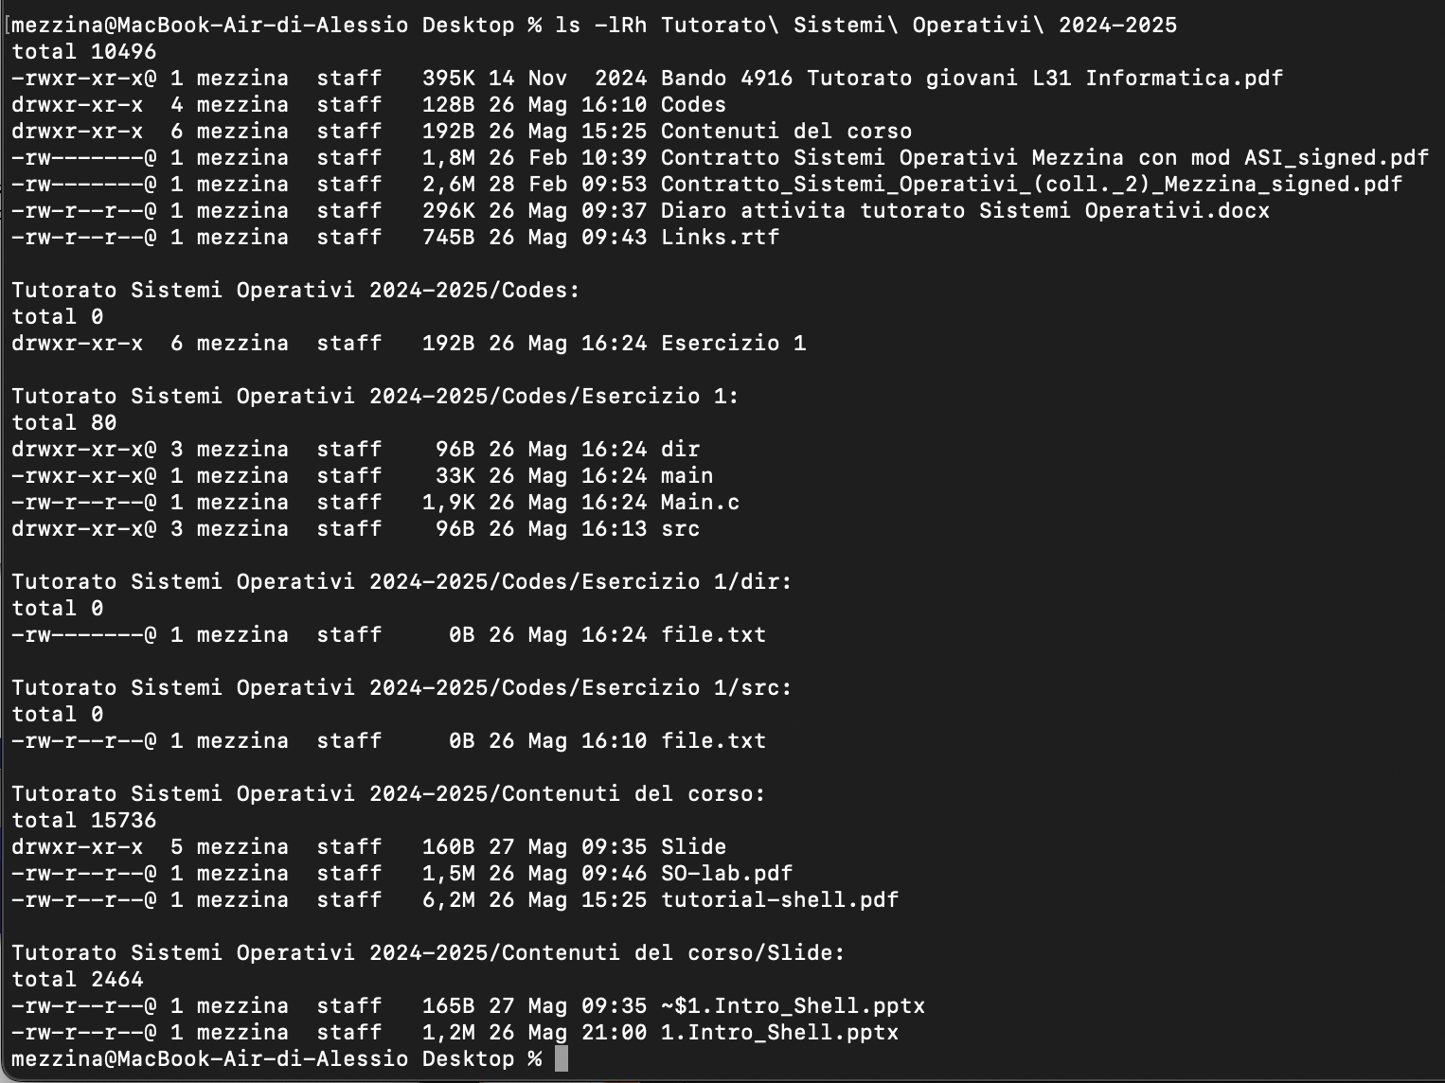
Esempio di LS

Slide 26
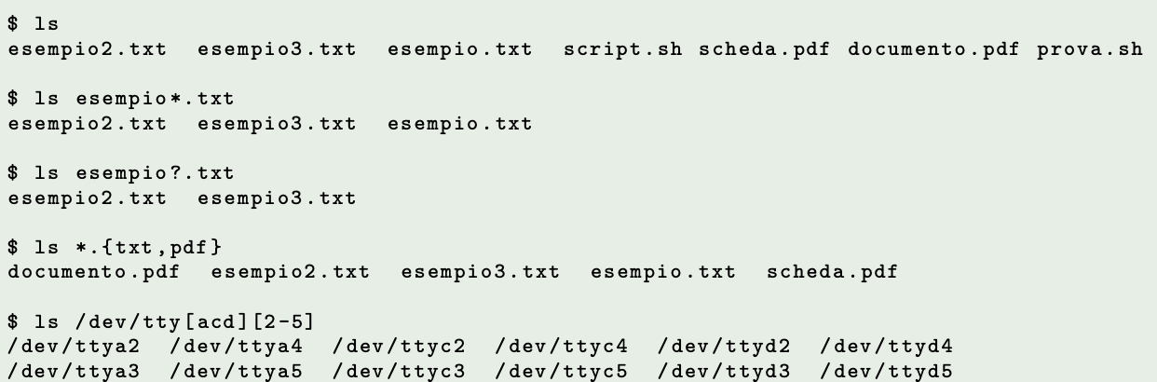
Metacaratteri
Per abbreviare il nome di un file da specificare o per specificarne pi`u di uno
si possono utilizzare i metacaratteri:
*: rappresenta una qualunque stringa di 0 o pi`u caratteri;
?: rappresenta un qualunque carattere;
[ ]: singolo carattere tra quelli elencati;
{ }: stringa tra quelle elencate.

Slide 27
Cambiare directory
Sintassi : cd [pathname]
pathname: nuova directory corrente
Il comando cd consente di navigare all’interno del filesystem cambiando di volta in volta la directory corrente. Se si omette il parametro pathname la directory corrente viene impostata alla home directory per l’utente attuale (in genere /home/nomeutente).
Si possono usare sia i pathname assoluti che relativi, compresa l’utilissima directory virtuale...

Slide 28
Pwd & mkdir
Sintassi : pwd
Il comando pwd (present working directory) permette di conoscere il pathname assoluto della directory corrente.
Sintassi : mkdir [-p] pathname...
-p: non genera errori se il pathname esiste già ed inoltre crea tutte le directory necessarie per creare il pathname passato
pathname: pathname da creare
Il comando mkdir modifica la struttura del filesystem creando le directory specificate mediante i parametri. E’ possibile specificare più pathname sulla stessa linea di comando, il comando verrà eseguito per ciascuno di essi.

Slide 29
Cancellazione directory: rmdir
Sintassi : rmdir [-p] pathname...
-p: tenta di rimuovere tutte le directory che compongono il pathname; un comando rmdir -p /a/b/c/ e equivalente a rmdir /a/b/c /a/b/ /a/
pathname: directory da eliminare
Il comando rmdir modifica la struttura del filesystem cancellando le directory specificate mediante i parametri. E’ possibile specificare più pathname sulla stessa linea di comando, il comando verrà eseguito per ciascuno di essi. Le directory devono essere vuote altrimenti non vengono cancellate.

Slide 30
Copia: cp
Sintassi (semplificata): cp [-R] [-i] source... dest
-R: copia tutto il contenuto di source se è una directory
-i: chiede conferma prima di sovrascrivere i file
source: oggetti da copiare in dest; si possono specificare più sorgenti nella stessa riga di comando
dest: destinazione in cui copiare i file specificati
Il comando cp copia i file specificati con source... in dest. Se si specifica una sola sorgente (ad esempio un file) allora specificando il pathname completo di un file come destinazione, questo viene copiato e rinominato. Se si specifica una cartella esistente come destinazione, i file vengono copiati al suo interno. Se si specificano più sorgenti, allora la destinazione deve essere necessariamente una cartella (esistente).

Slide 31



Cancellazione file: rm
Sintassi: rm [-r] [-i] [-f] pathname...
-r: se pathname `e una directory, elimina ricorsivamente tutti i file o cartelle contenuti al suo interno
-i: chiede conferma prima di cancellare ogni file
-f: cancella gli oggetti senza chiedere conferma
pathname: oggetti da eliminare
Il comando rm elimina tutti i file specificati con i parametri pathname.... Se viene specificato il parametro -r vengono eliminate ricorsivamente tutte le directory presenti nel sottoalbero della directory specificata con pathname.
Usando l’opzione -r ed abbastanza permessi è possibile danneggiare irrimediabilmente il sistema. Da non eseguire mai (da root): rm -rf /

Slide 32
mv
Sintassi: mv source... dest
source: file o directory da spostare
dest: file o directory di destinazione
Il comando mv sposta il file o directory sorgente nella destinazione specificata. Se si specifica solo una sorgente (un file o una directory) e la destinazione non esiste, allora la sorgente viene rinominata oltre che spostata. Se si specificano più parametri source, dest deve essere una directory.
Nota: spostare una directory in un’altra implica lo spostamento di tutto il sottoalbero della directory sorgente.

Slide 33
Redirezione dell’I/O
Ogni processo ha 3 flussi di dati:
standard input: da cui prende il suo input; in genere corrisponde alla tastiera;
standard output: in cui invia il suo output; in genere corrisponde al terminale video;
standard error: in cui emette gli eventuali messaggi di error; anche qui si usa in genere il terminale.
Attraverso l’invocazione da riga di comando è possibile redirezionare tali
flussi su altri file.
>: redireziona l’output su un file;
> >: redireziona l’output su un file in modalità append;
<: prende l’input da un file;
2>: redireziona lo standard error su un file.

Slide 34
cat
Sintassi: cat [pathname...]
pathname: file da visualizzare
Il comando cat permette di visualizzare (nel senso di mandare allo standard output) il contenuto di uno o più file.
Volendo si può invocare senza alcun parametro ed in questo caso cat prenderà il suo standard input come input (come la maggior parte dei comandi UNIX).
Nonostante l’apparenza questo comando risulta molto utile quando combinato con i meccanismi di comunicazione tra processi.

Slide 35
Sintassi: echo [-n] [-e] [stringa...]
-n: non manda a capo il carrello quando ha finito
-e: permette l’uso di alcuni caratteri speciali
stringa: stringa da visualizzare
Il comando echo da in output una stringa passata come parametro. Esempi di caratteri speciali che è possibile utilizzare utilizzando l’opzione -e sono: \a bell (campanello), \n new line, \t tabulazione, \\ backslash, \nnn il carattere il cui codice ASCII (in ottale) è nnn.
Anche questo comando, combinato con i meccanismi di comunicazione tra i processi, può risultare molto utile.

Slide 36
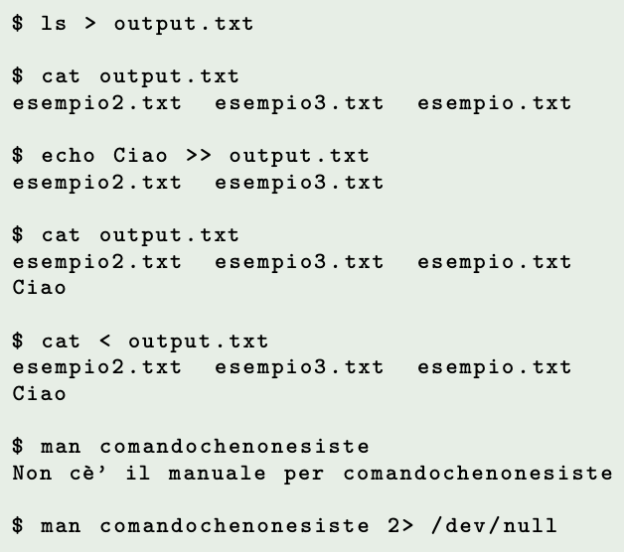
Redirezione dell’I/O: esempi

Slide 37
Versione più evolute del comando cat
More:
Sintassi: more [pathname...]
pathname: file da visualizzare
Il comando more si comporta come cat (inviando il suo standard input o il file specificato al suo output) con l’eccezione che se l’output è più lungo di una «videata» di schermo, ad ogni pagina viene fatta una pausa.
Less:
Sintassi: less [pathname...]
pathname: file da visualizzare
Il comando less è una versione più evoluta di more: non solo permette di fare pause ad ogni pagina, ma permette anche di andare su e giù nell’output. Inoltre è possibile eﬀettuare semplici ricerche interattive all’interno dell’input.

Slide 38
Le pipeline
Esiste anche un altro metodo di comunicazione tra i processi: le pipeline. Due comandi possono essere messi in cascata collegando l’output del primo con l’input del secondo. La sintassi è la seguente: comando1 | comando2
In realtà i due comandi vengono mandati in esecuzione contemporaneamente: il secondo aspetta che arrivi man mano l’output del primo.
Si possono mettere in comunicazione anche più di due comandi:
comando1 | comando2 | ... | comandon. L’output della pipeline
corrisponderà all’output dell’ultimo comando.
$ ls /usr/bin | more
$ ls | lpr

Slide 39
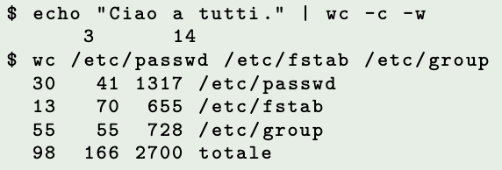
Contare: wc
Sintassi: wc [-c] [-w] [-l][pathname...]
-c, -w, -l: conteggia, rispettivamente, i caratteri/le parole (separate da spazi)/le righe
pathname: file da analizzare
Il comando wc eﬀettua l’analisi del suo standard input (se non vengono passati parametri) o dei file passati conteggiando il numero di byte, parole e/o righe. Se non si specifica una opzione particolare vengono riportati tutti e tre i conteggi. Si possono passare più file.

Slide 40
Mettiamo un po’ d’ordine: sort
Sintassi (semplificata): sort [-n] [-r] [-o file] [-t s] [-k s1[,s2]] [pathname]
-n: considera numerica (invece che testuale) la chiave di ordinamento
-r: ordina in modo decrescente
-o file: invia l’output su file anzichè sullo standard output
-t s: usa s come separatore di campo
-k s1,s2: usa i campi da posizione s1 a s2 per l’ordinamento
pathname: file da ordinare
Il comando sort ordina trattando ogni linea del suo input come una collezione di campi separati da delimitatori (default: spazi, tab, ecc.). L’ordinamento di default avviene in base al primo campo ed è alfabetico.

Slide 41
Testa e coda
head
Sintassi (semplificata): head [-c q] [-n q] [pathname...]
-c q: mostra solo i primi q byte dell’input
-n q: mostra solo le prime q righe dell’input
pathname: file da analizzare
Il comando head mostra di default le 10 righe del suo input. Può accettare anche più file.
tail
Sintassi (semplificata): tail [-c q] [-n q] [pathname...] Il
comando tail si comporta come head ma a partire dalla fine dell’input.

Slide 42
Cambio dei permessi di accesso (1)
chmod
Sintassi: chmod [-R] mode [pathname...]
-R: applica i permessi in modo ricorsivo alle sotto-cartelle
mode: nuova maschera dei permessi
pathname: oggetti a cui applicare la nuova maschera dei permessi
Il comando chmod permette di cambiare i permessi a file o cartelle.
parametro mode: sintassi numerica
Si usa un numero ottale a 3 cifre in cui ogni cifra corrisponde rispettivamente a: proprietario, gruppo e altri. I diritti sono di lettura, scrittura ed esecuzione/attraversamento. Ognuno è rappresentato da un bit: 1 per abilitato, 0 per disabilitato.
Esempio:
rw-r----- −→110 100 000 →640
rwxr-xr-x −→111 101 101 →755

Slide 43
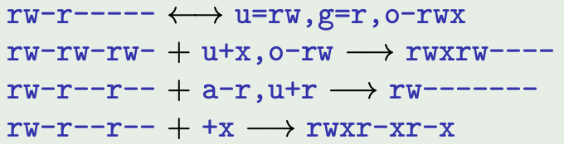
Cambio dei permessi di accesso (2)
parametro mode: sintassi simbolica
Si utilizza una stringa mode del tipo: target grant permission
target: definisce a chi cambiare i permessi tra user (u), group (g), other (o) o all (a);
grant: un carattere tra +,- e =. I caratteri + e- aggiungono e sottraggono i permessi specificati lasciando inalterati tutti gli altri. Il carattere= imposta la maschera esattamente ai permessi specificati;
permission: è una sottostringa di rwx ed indica i permessi che si vogliono alterare.
Specifiche multiple vanno separate da virgola. Se target viene omesso, si sottintende all.

Slide 44
Chown
chown
Sintassi: chown [-R] owner[:group] [pathname...]
-R: esegue ricorsivamente le modifiche di proprietà
owner: il nuovo proprietario
group: il nuovo gruppo proprietario
pathname: oggetti a cui cambiare la proprietà
Il comando chown permette di cambiare i proprietari associati ad uno o più file.
chgrp
Sintassi: chgrp [-R] group [pathname...]
-R: esegue ricorsivamente le modifiche di proprietà
group: il nuovo gruppo proprietario
pathname: oggetti a cui cambiare la proprietà

Slide 45
Gestione degli utenti in UNIX
È buona pratica usare account non privilegiati per le attività quotidiane.
Riduce il rischio di danni accidentali o compromissioni del sistema.
Comandi utili:
adduser nome_utente → crea un nuovo utente
passwd → cambia la password dell’utente attuale
L’utente root ha accesso completo al sistema.
Va usato solo per operazioni amministrative (installazioni, configurazioni...).
Accesso temporaneo a privilegi amministrativi:
su → diventa root (richiede password)
su nome_utente → cambia utente
su -c 'comando argomenti' nome_utente → esegue un comando come un altro utente
Alcuni sistemi preferiscono sudo per un accesso più controllato.

Slide 46
Uso di sudo su Linux e macOS
Su sistemi come Ubuntu e macOS, l’utente root non viene usato direttamente.
Gli utenti amministratori appartengono a un gruppo privilegiato (es. sudo o admin).
Un utente con tali privilegi può eseguire comandi come amministratore con:
sudo comando argomenti
Al primo uso (e periodicamente) viene richiesta la password dell’utente stesso per confermare l’identità.
Il comando viene eseguito con pieni privilegi senza necessità di accedere come root. Dopo un certo tempo di inattività, verrà richiesta nuovamente la password.

Slide 47
gzip
gzip [-d] [-c] [pathname...]
-d: decomprime (equivalente a gunzip)
-c: scrive il risultato su standard output senza creare file
gzip comprime i file indicati (o lo standard input) creando una versione .gz. Se nessun file è specificato, agisce come filtro: legge da input e scrive su output.
Per decomprimere:
gzip -d file.gz oppure gunzip file.gz
🔍 Per leggere un file compresso:
zcat file.gz (equivalente a cat)
zmore, zless → versioni compatibili con file .gz di more e less

Slide 48
More Space?
bzip2 / bunzip2: compressione più efficiente rispetto a gzip, ma più lenta e più esigente in memoria.
File compressi con estensione .bz2
Sintassi simile a gzip:
bzip2 file
bunzip2 file.bz2
bzcat, bzmore, bzless → lettura di file .bz2 senza decomprimere esplicitamente
xz / unxz: formato ancora più moderno ed efficiente
File con estensione .xz
Comandi equivalenti: xz, unxz, xzcat, xzmore, xzless
Sintassi simile:
xz file #crea un file.xz
unxz file.xz #decomprime

Slide 49
Ma la classica compressione RAR e ZIP?
Comandi come gzip, bzip2, xz comprimono singoli file o flussi di dati.
Non gestiscono più file contemporaneamente.
Sono pensati per l’uso in pipeline e automatismi.
Strumenti come ZIP e RAR archiviano e comprimono più file o directory.
Sono formati proprietari (sebbene spesso aperti, cioè chi ha mai comprato WinRar?).
Più orientati all’uso desktop.
Nei sistemi UNIX:
Per comprimere più file si usa il comando:
tar -czf archivio.tar.gz file1 dir/
tar → crea un archivio
poi viene compresso (es. con gzip, bzip2, xz)

Slide 50
tar (1)
Il suo scopo è quello di aggregare i file e non quello di comprimere. Per fare ciò vengono sfruttati i meccanismi di modularità degli ambienti UNIX
Sintassi (semplificata): tar [-c|-x|-t] [-z|-j|-J] [-v] [-f archive] [pathname...]
-c: crea un archivio
-x: estrae un archivio
-t: elenca il contenuto dell’archivio
-v: mostra il progresso (modalità verbose)
-z/-j/-J: comprime l’archivio con gzip/bzip2/xz
-f archive: specifica l’archivio
pathname: file e/o cartelle da comprimere
Il comando tar consente di aggregare file e/o cartelle in un archivio (con estenzione .tar). Se il pathname è una cartella allora viene aggiunto anche il contenuto.

Slide 51
tar (2)
Il comando tar accetta anche una sintassi più stringata per le opzioni: si possono omettere i trattini davanti alle opzioni e si possono, ovviamente, raggruppare.
La compressione degli archivi si ottiene facendo “passare” gli archivi .tar attraverso un filtro di compressione (gzip, bzip2, o xz) in modo esplicito (usando una pipe) oppure in modo implicito (utilizzando le opzioni -z,-j o -J).
Le estensioni per gli archivi compressi diventano: .tar.gz, .tar.bz2 e .tar.xz.
I file vengono inseriti nell’archivio con il path relativo alla directory corrente.
Se non viene specificato il nome dell’archivio si lavora con lo standard input e lo standard output
Sono disponibili tante altre opzioni che permettono anche la modifica e l’aggiornamento degli archivi.

Slide 52
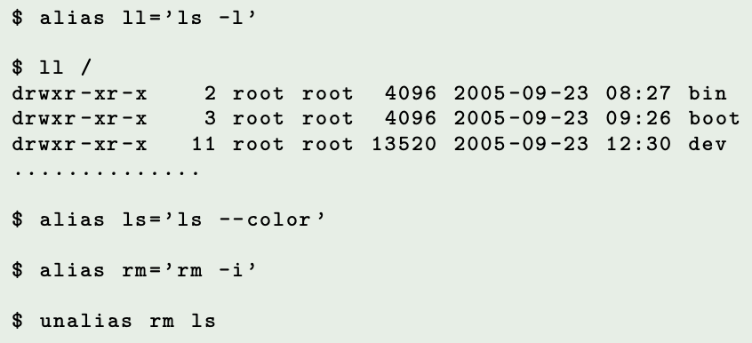
Gli alias
La bash da la possibilità di definire dei nomi propri in modo tale che corrispondano a sequenze arbitrarie di comandi e opzioni.
Sintassi: alias [name[=value]]
Invocare alias senza parametri visualizza la lista degli alias correntemente attivi. Una invocazione del tipo alias name visualizza l’associazione attuale (se ne esiste già una). Per rimuovere un alias si utilizza il comando unalias name.

Slide 53
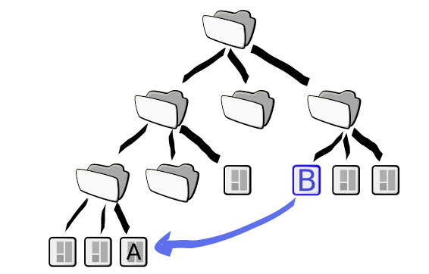
I link nel filesystem
I filesystem UNIX mettono a disposizione un meccanismo molto potente che permette di riferirsi ad un dato oggetto nel filesystem con più di un riferimento (o link).
Dato un file A nel filesystem, è possibile collocare in un punto qualunque del filesystem un link B che “punti” ad A.
A livello di applicazione lavorare con A o lavorare con B hanno gli stessi eﬀetti: infatti operiamo sul medesimo file.
Si hanno due nomi per indicare lo stesso oggetto. Esistono due tipi di link: simbolici e fisici

Slide 54
I link nel filesystem: link simbolici
I link simbolici (detti anche soft link) sono dei file speciali che contengono al loro interno il riferimento al file a cui puntano.
In eﬀetti sono dei piccoli file di testo contenente il path assoluto o relativo (alla directory in cui si trova il link simbolico) per raggiungere il file a cui si riferiscono (il file target).
Una invocazione del comando ls -l con tutti i dettagli sui file rivela la natura del link simbolico: un flag l vicino ai diritti indica che si tratta di un link simbolico; vicino al nome del link simbolico viene indicato il nome del file target.
Se viene rimosso il soft link, il file target rimane inalterato. Se si cancella il file target, il soft link diventa inconsistente.

Slide 55
I link nel filesystem: link fisici
I link fisici (detti anche hard link) hanno una natura diversa ed agiscono ad un livello del filesystem più basso.
Senza scendere nei dettagli, i filesystem UNIX rappresentano ogni oggetto (file o cartella) con un inode memorizzato in una parte del disco. Se una cartella contiene quel file, avrà un riferimento all’indirizzo dell’inode che memorizza il file (come se fosse un puntatore ad un oggetto).
Un hard link agisce creando, nella cartella che lo contiene, un secondo puntatore al medesimo inode. Ci saranno due puntatori allo stesso inode.
Dato un file e creato un hard link ad esso, a posteriori è impossibile distinguere qual’era il nome originale e quale il link quindi si ha una trasparenza totale a livello di applicazione.

Slide 56

I link nel filesystem: link fisici (2)
Per gestire gli hard link, il filesystem UNIX mantiene per ogni inode un contatore del numero di link fisici che puntano ad esso.
Per sapere quanti hard link puntano allo stesso file si può usare il comando
ls:
Il numero degli hard link è riportato subito dopo i permessi di accesso.
Poichè gli hard link lavorano a livello di inode, si possono creare solo tra file del medesimo filesystem.
Con i link simbolici è invece possibile creare link a file che si trovano in
filesystem diversi.
Per implementare gli hard link è necessario che il filesystem lo supporti: tutti i filesystem UNIX (ext2, ext3, reiserfs, nfs, ...) lo supportano, quelli di Windows (VFAT,NTFS) no.

Slide 57
I link nel filesystem: link fisici (3)
Quando si cancella un hard link viene innescato il medesimo meccanismo utilizzato quando si cancella un semplice file:
il sistema operativo controlla il contatore dei link all’interno dell’inode del file che si vuole cancellare;
se tale contatore è uguale ad 1, allora viene cancellato sia il link (nella directory) che l’inode stesso (compreso il contenuto del file);
se il contatore è strettamente maggiore di 1, allora esso viene decrementato e viene cancellato solo il riferimento all’inode e quest’ultimo viene preservato.
Si possono creare link simbolici di directory ma non è possibile fare altrettanto con i link fisici. Altrimenti si creerebbero dei loop nella gerarchia del filesystem che creerebbero problemi con i programmi che lo esplorano. Ciò non è un problema con i soft link poichè sono distinguibili dalle directory vere.

Slide 58
I link nel filesystem: comandi
Sintassi: ln [-s] target... [linkpathname]
-s: crea un link simbolico invece che uno fisico
target: file o directory a cui il link far`a riferimento
linkpathname: pathname del link
Il comando ln consente di creare link tra i file e le directory presenti nel filesystem. I link vengono creati utilizzando il parametro linkpathname e fanno riferimento al target specificato. Se si specificano più target, linkpathname deve essere una directory: verranno creati tutti link con gli stessi nomi dei target.
Se si omette il parametro linkpathname il link viene creato nella directory corrente usando lo stesso nome del target.

Slide 59
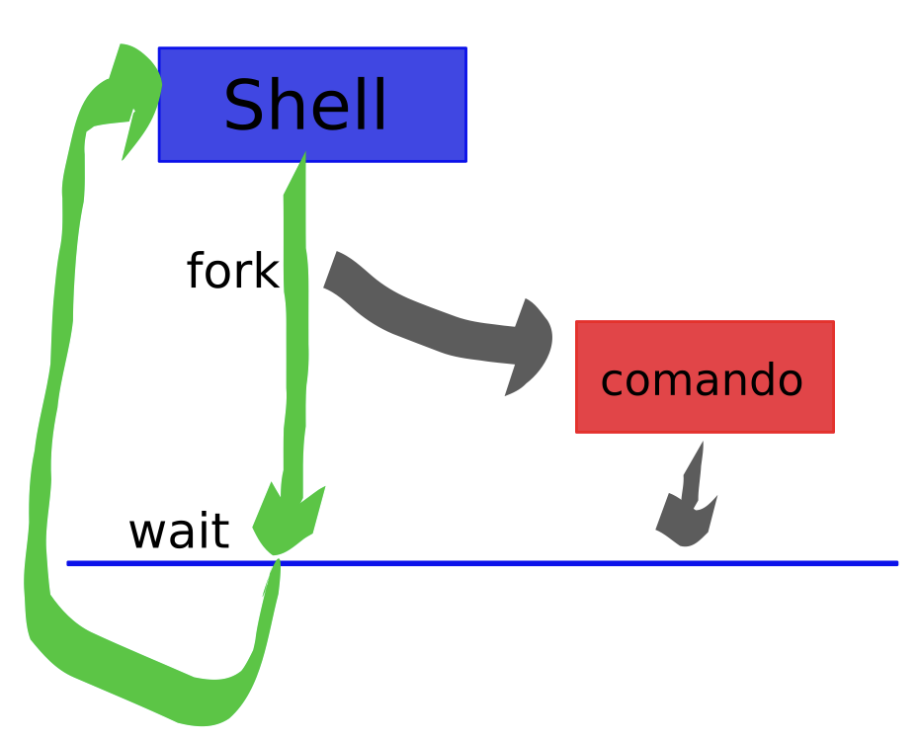
Simple command execution
Esistono varie modalità di esecuzione dei comandi sotto una shell. La più semplice consiste nell’invocazione di un singolo comando (con relativi parametri).
Ogni comando restituisce un exit status che rappresenta l’esito della computazione del comando stesso. Mediante l’exit status è possibile controllare la buona riuscita di un comando.
L’exit status è un intero:
0: esecuzione riuscita con successo;
n > 0: esecuzione fallita;
L’esecuzione di un comando da shell, la sospende temporaneamente fino alla terminazione del comando stesso.

Slide 60
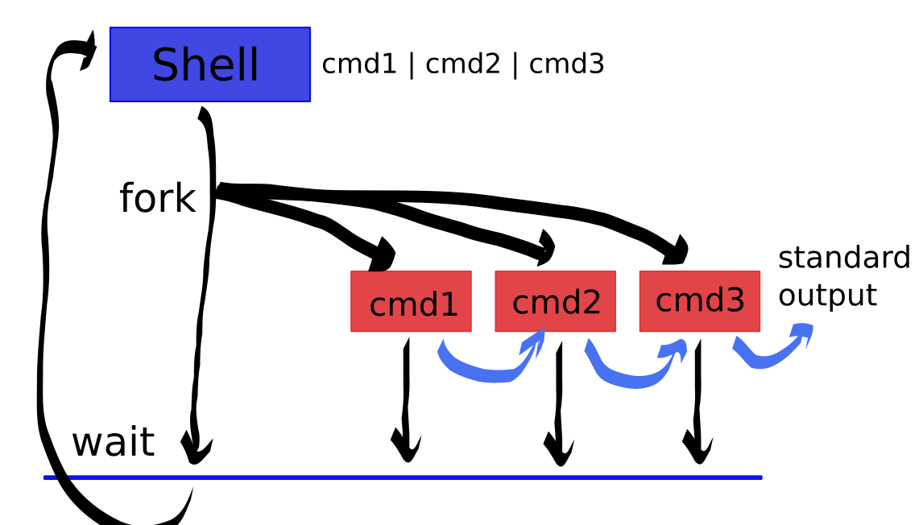
Modalità di esecuzione: pipeline
L’abbiamo già spiegata prima: una cascata di processi in cui ognuno riceve l’output del precedente come input. L’output della pipeline corrisponde all’output dell’ultimo processo.

Slide 61
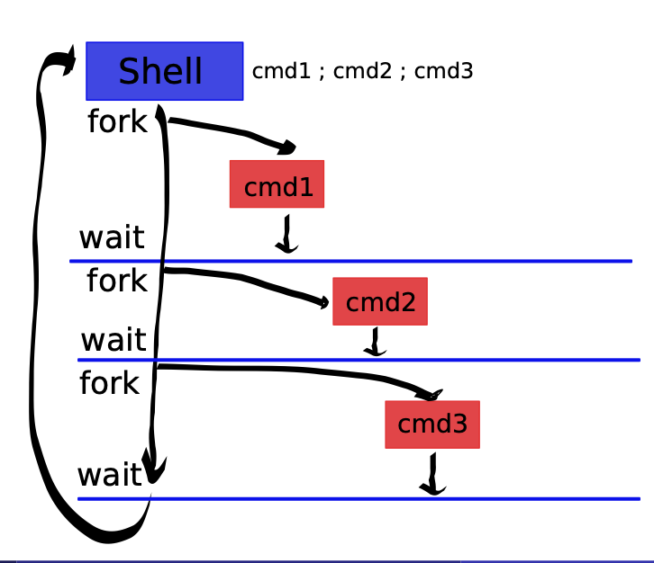
Modalità di esecuzione: list of command (1)
La lista di comandi permette di eseguire una sequenza di comandi come se fossero un solo comando.
La sintassi per l’invocazione è: commando1 [; comando2...] L’exit status della sequenza è uguale a quello dell’ultimo comando. Non c’è alcuno scambio di input/output tra i processi. La shell attende che l’ultimo termini

Slide 62
Modalità di esecuzione: list of command (2)
Nelle sequenze di comandi, oltre al separatore ‘;‘, `e possibile utilizzare anche gli operatori condizionali && e ||.
La semantica degli operatori è la seguente:
c1 && c2 (and list): c2 viene eseguito se e solo se l’exit status di c1 è 0
c1 || c2 (or list): c2 viene eseguito se e solo se l’exit status di c1 è diverso da 0
L’exit status di una lista condizionata è uguale all’exit status dell’ultimo comando eseguito (che non è necessariamente l’ultimo comando della lista).

Slide 63
Modalità di esecuzione: asynchronous execution
Utilizzando la sintassi comando & (notare la e-commerciale alla fine), il comando viene mandato in esecuzione asincrona (o più semplicemente in background).
In questo caso la shell manda in esecuzione il processo figlio per eseguire il comando e continua la sua attività (non attende la fine del task).
Di default, i processi in esecuzione asincrona prendono il loro input da /dev/null (se non specificato).
Un processo in foreground può essere mandato in background interattivamente utilizzando la combinazione di tasti CTRL-Z. In eﬀetti il processo viene anche sospeso (non continua la sua esecuzione), viene messo in pausa.

Slide 64
Controllo dei jobs
La shell associa ad ogni comando semplice (o pipeline) uno job. Ogni job ha un numero che lo identifica univocamente in un dato istante.
Quando un comando viene eseguito in modo asincrono, la shell da un output del tipo:
[jobnumber] PID
dove jobnumber è il numero dello job eseguito in background e PID è l’identificativo di processo che porta eﬀettivamente avanti il job.
Comandi disponibili:
jobs: visualizza i jobs correntemente attivi ed il loro stato;
bg: manda in background l’esecuzione di uno job;
fg: porta in foreground l’esecuzione di uno job;
kill: invia un segnale ad uno job.
A proposito di kill: con kill -# PID si invia il segnale numero # al processo con con identificativo PID. Tra quelli standard: 3 QUIT e 9 KILL.

Slide 65
Le variabili
Una variabile è un oggetto che memorizza un valore. Le variabili sono identificate da stringhe alfanumeriche che iniziano con un carattere. L’assegnamento di un valore ad una variabile viene effettuata mediante l’operatore di assegnamento =. La sintassi esatta è nome_variabile=valore, dove prima e dopo del carattere = NON ci deve essere nessuno spazio.
Il valore nullo è un valido assegnamento per una variabile di shell. Per annullare un assegnamento si usa il comando unset. Con il comando set è possibile visualizzare tutte le variabili correntemente definite in una shell (comprese le variabili d’ambiente).

Slide 66
Espansione delle variabili
Quando la shell esegue un comando effettuata delle espansioni della riga di comando, tra queste abbiamo le espansioni per i metacaratteri (che abbiamo già visto) e le espansioni delle variabili.
Mettendo il carattere $ davanti al nome di una variabile definita, questa viene espansa con il suo valore. Quindi la sintassi è: $nome variabile, che rappresenta una semplificazione della sintassi generale ${nome variabile} che risulta necessaria in alcuni casi.

Slide 67
Variabili speciali e di shell
La shell mette a disposizione alcune variabili speciali:
$?: exit status del comando più recente eseguito in foreground;
$$: PID della shell corrente;
$!: PID del più recente job eseguito in background.
Così come alcune variabili di shell predefinite:
$USER: utente corrente;
$HOME: la home directory associata con l’utente;
$PATH: la lista delle directory che deve essere ispezionata per trovare i
comandi eseguibili;
$PS1: la stringa corrispondente al prompt corrente.

Slide 68
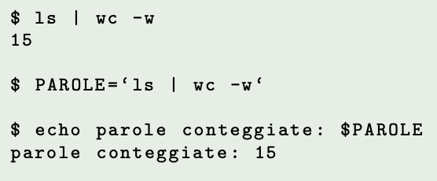
Command substitution
Mediante la command substitution è possibile sostituire l’output di un comando con il comando stesso (parlando in termini di espansione della riga di comando).
La sintassi è: ‘comando‘ (con le apici inverse ottenibili utilizzando il tasto ALT GR e l’apice normale’).
Risulta molto utile per inizializzare le variabili.

Slide 69
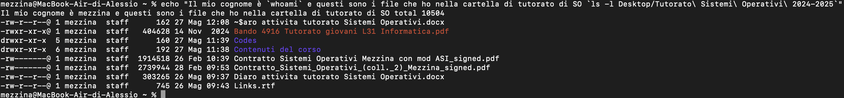
Quoting
Il meccanismo del quoting serve ad eliminare il metasignificato ad alcuni dei caratteri che vengono usati per altri scopi. Il quoting può essere di tre tipi:
\(backslash): elimina il metasignificato del carattere seguente;
’ ’ (single quote): elimina il metasignificato da tutti i caratteri contenuti al suo interno;
’’’’ (double quote): elimina il metasignificato da tutti i caratteri contenuti al suo interno ad eccezione di $, ‘ e \.

Slide 70
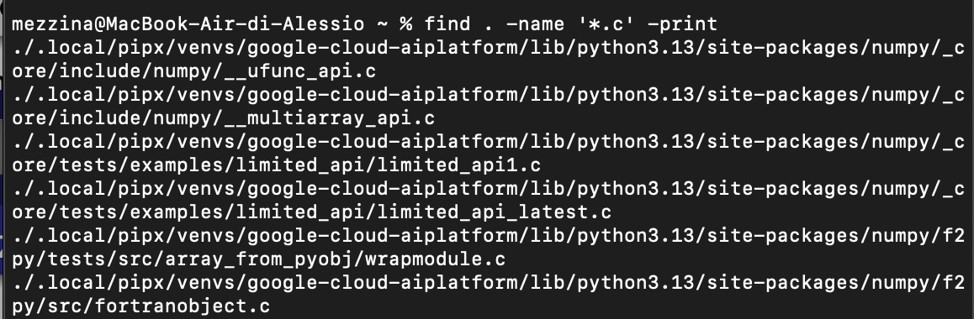
Find
Sintassi: find [pathname...] [expression]
pathname: percorso in cui cercare (ricorsivamente) i file da esaminare
expression: specifica le regole con cui selezionare i file; può essere una fra le seguenti:
opzione: modifica il comportamento della ricerca; per esempio -mount;
condizione: condizioni da verificare; ad esempio -name modello, -user utente, -group gruppo, -type c, ... E’ possibile usare anche operatori logici tipo: -not expr, expr1 –or expr2, ...
azione: specifica cosa fare quando trova un file; ad esempio –exec comando {}, -print, ...
Ricerca ricorsivamente all’interno dei pathname specificati dei file che soddisfino le espressioni expression date. Man mano che i file vengono trovati i nomi vengono stampati a video o altro se specificato.

Slide 71
Grep (General Regular Expression Parser)
Sintassi (semp.): grep [-i][-l][-n][-v][-w] pattern [filename...]
-i: ignora le diﬀerenze tra maiuscole e minuscole
-l: fornisce la lista dei file che contengono il pattern
-n: le linee dell’output sono precedute dal numero di linea
-v: stampa solo le linee che non contengono il pattern
-w: vengono restituite solo le linee che contengono il pattern/stringa come parola completa
pattern: espressione da ricercare
filename: file da setacciare
Cerca all’interno delle righe dei file specificati con filename le righe che contengono (o meno, a secondo delle opzioni) il pattern specificato. Il pattern può essere una semplice stringa o una regular expression.
Esistono due varianti di grep: fgrep (Fixed General Regular Expression Parser) e egrep (Extended General Regular Expression Parser). Volendo si possono ottenere i medesimi risultati con le opzioni -F e -G di grep.

Slide 72
Espressioni Regolari
Attraverso le espressioni regolari è possibile specificare dei pattern più complessi della semplice stringa contenuta.
Metacarattere | Tipo | Significato
^ | basic | Inizio della linea
$ | basic | Fine della linea
. | basic | Un singolo carattere (qualsiasi)
[str] | basic | Un qualunque carattere in str
[^str] | basic | Un qualunque carattere non in str
[a-z] | basic | Un qualunque carattere tra a e z
\ | basic | Inibisce l’interpretazione del carattere successivo
* | basic | Zero o più ripetizioni dell’elemento precedente
+ | ext | Una o più ripetizioni dell’elemento precedente
? | ext | Zero o una ripetizione dell’elemento precedente

Slide 73
Esempi di utilizzo con grep e varianti
fgrep rossi /etc/passwd
Fornisce in output le linee del file /etc/passwd che contengono la stringa fissata rossi
egrep -nv ’[agt]+’ relazione.txt
fornisce in output le linee del file relazione.txt che non contengono stringhe composte dai caratteri a, g, t (ogni linea è preceduta dal suo numero)
grep -w print *.c
fornisce in output le linee di tutti i file con estensione c che contengono la parola intera print
ls -al . | grep ’ d.......w.’
fornisce in output le sottodirectory della directory corrente che sono modificabili da tutti gli utenti del sistema
egrep ’[a-c]+z’ doc.txt
fornisce in output le linee del file doc.txt che contengono una stringa che ha un prefisso di lunghezza non nulla, costituito solo da lettere a, b, c, seguito da una z

